Slide 1
Neuronske mreže Konvolutivne neuronske mreže
Master akademske studije, zimski semestar 2018/2019
Fakultet tehničkih nauka, novi sad

Slide 2
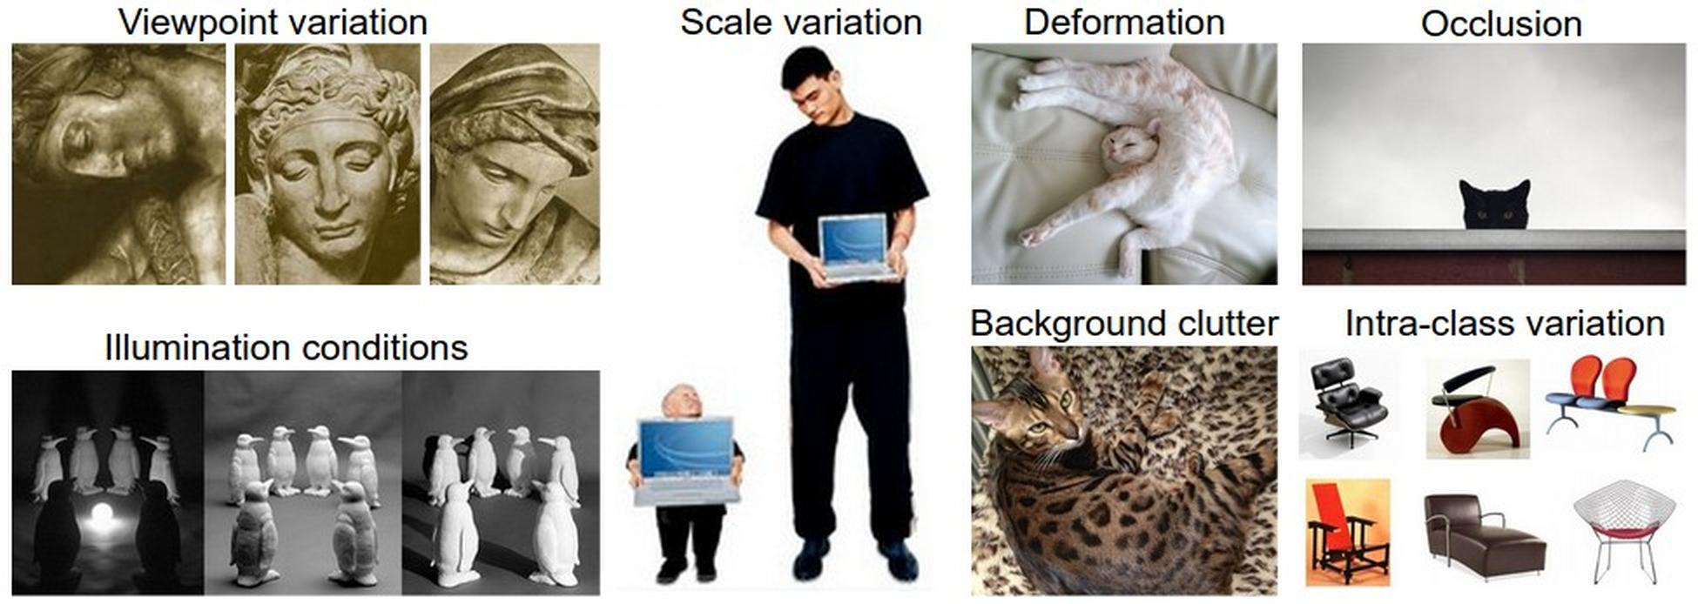
Problemi u oblasti računarske vizije

Slide 3


Konvolucija (ponavljanje – 1/3)
Konvolucija je matematički operator koji od dve funkcije f i g proizvodi treću koja predstavlja količinu preklapanja između funkcije f i okrenute i prevedene verzije funkcije g. Pomoću konvolucije možemo posmatrati kako oblik jedne funkcije utiče na drugu funkciju.
Nama će trebati diskretna 2D konvolucija.

Slide 4

Konvolucija (ponavljanje – 2/3)
Diskretni 2D operator konvolucije, koji se koristi kao osnova u mnogim algoritmima za obradu slike, funkcioniše kao skalarni proizvod konvolucionog kernela sa delom slike nad kojim se vrši konvolucija

Slide 5
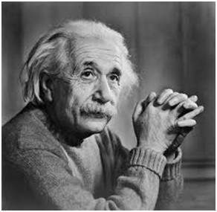
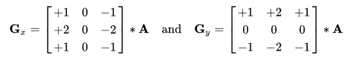
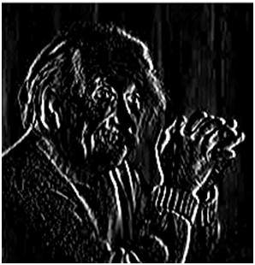
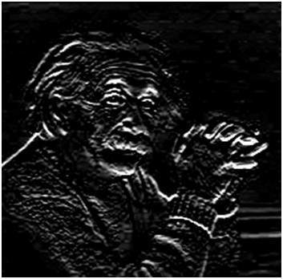
Konvolucija (ponavljanje – 3/3)
Sobel operator za detekciju ivica na slici
Operator definišu dva kernela (vertikalni i horizontalni)

Slide 6
Konvolutivne neuronske mreže
Convolutional neural network – CNN, convnet
Napraviti dobru internu reprezentaciju vizuelnog sveta u cilju prepoznavanja
Detekcija i klasifikacija objekata u kategorije, nezavisno od poze, veličine, rotacije, osvetljenja, zaklonjenosti...
Da li veštački sistem može da nauči odgovarajuću internu reprezentaciju automatski, na sličan način kao što ljudi uče jednostavnim posmatranjem sveta?
PRE: „ručno“ nameštanje i pravljenje internih reprezentacija
SADA: teži se da mašina sama nauči reprezentaciju iz samih podataka

Slide 7
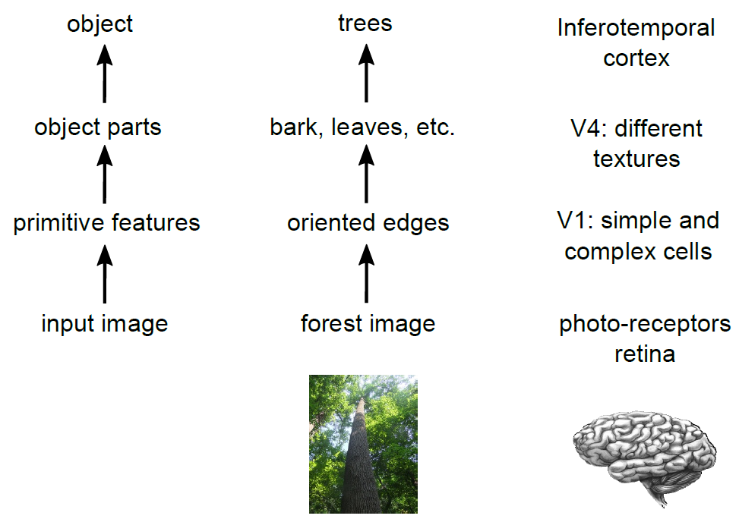
CNN – inspiracija u biologiji
Biološka vizija je hijerarhijski organizovana (duboka hijerahija)

Slide 8
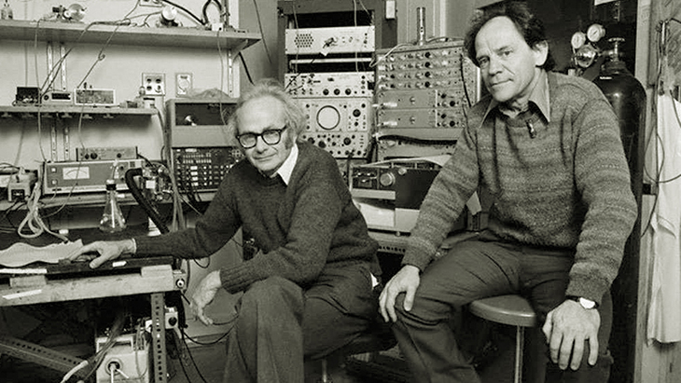
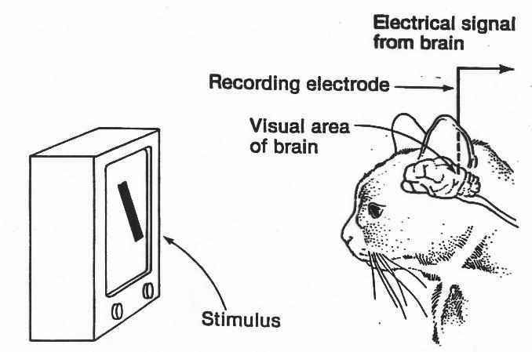
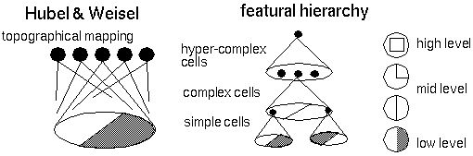
CNN – Hubel & Weisel (1962)

Slide 9
CNN – going deep...
Plitke arhitekture su neefikasne u reprezentovanju „dubokih“ funkcija
Dvoslojne neuronske mreže sa dovoljno velikim brojem neurona u skrivenom sloju mogu implementirati bilo koju funkciju - „univerzalni aproksimator“
Ali, ako je funkcija „duboka“, potreban je izuzetno velik skriveni sloj – ogroman broj parametara (težina) koji se moraju obučiti – računski neefikasno
Ok, dakle koristićemo duboke neuronske mreže...

Slide 10
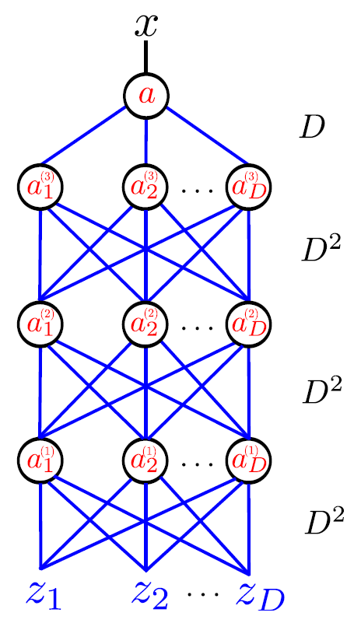
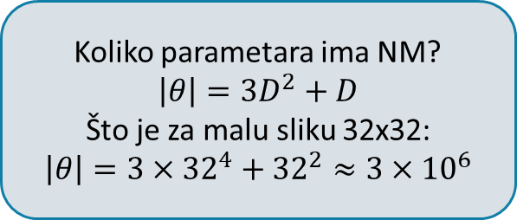
Ali zašto ne obične duboke neuronske mreže?
Koliko parametara ima NM?
$$\left|θ\right|=3D^{2}+D$$
Što je za malu sliku 32x32:
$$\left|θ\right|=3×{32}^{4}+{32}^{2}≈3×{10}^{6}$$
Teško obučavanje
Over-fitting, under-fitting, lokalni optimumi
Konvolutivne mreže smanjuju broj parametara

Slide 11

CNN – the big picture

Slide 12

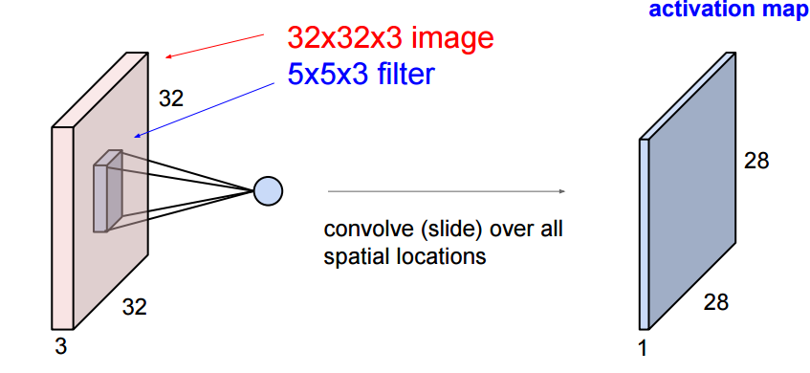
CNN – konvolutivni sloj
Operator konvolucije

Slide 13
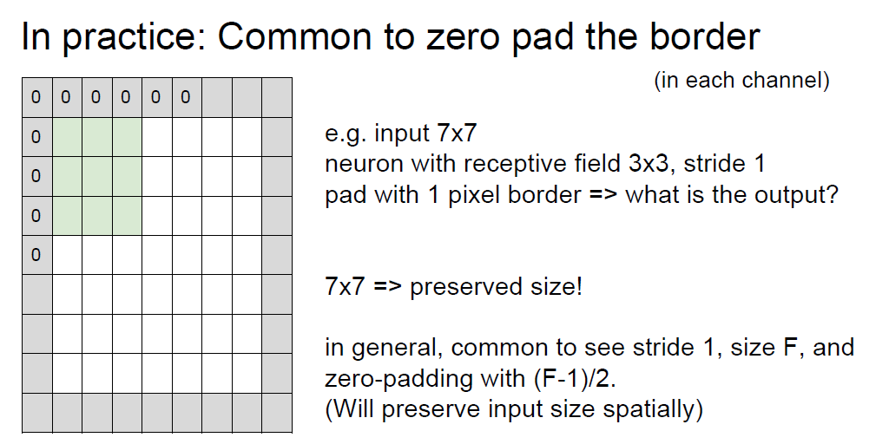
CNN – konvolutivni sloj
Padding
Stride (korak)
Predstalja korak kojim pomeramo kernel prilikom računanja skalarnog proizvoda (operatora konvolucije). Najčešće se pretpostavlja da je korak = 1

Slide 14
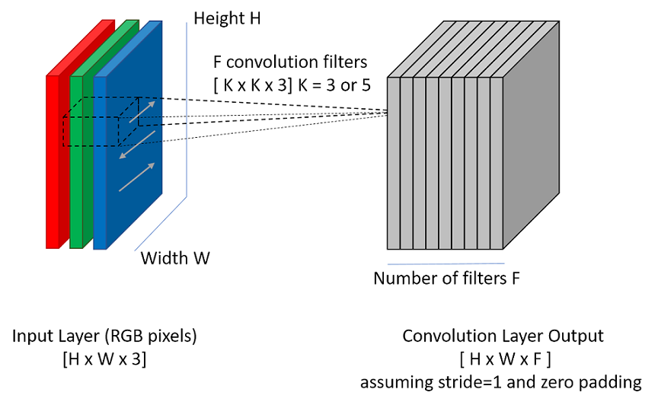
CNN – konvolutivni sloj

Slide 15
CNN – osnovne komponente
Ulaz – slika (npr. 32x32x3, x3 za RGB kanale)
Konvolutivni sloj – N konvolutivnih filtera (npr. dimenzija 3x3x3, 5x5x3) koji kao proizvod daju ulaznu sliku konvuliranu ovim filterima
Konvolutivni filteri su zapravo neuroni
Težine neurona su zapravo elementi matrice konvolutivnog filtera
Konvolutivni sloj je veličine 32x32x(3xN) i rezultat ovo sloja su N tzv. „feature maps“ (mape osobina)
„Feature maps“ mogu biti i manje veličine, u zavisnost od toga kako je definisana konvolucija graničnih piksela (slika 32x32 kada je konvulirana rezultat može biti npr. 28x28)
Aktivaciona funkcija – primena neke nelinearne aktivacione funkcije nad „feature maps“
Pooling sloj – radi tzv. „downsampling“ nad „feature maps“, tj. smanjuje dimenzije na npr. 16x16
MLP (fully connected) – najobičniji višeslojni perceptron na kraju CNN, radi klasifikaciju

Slide 16
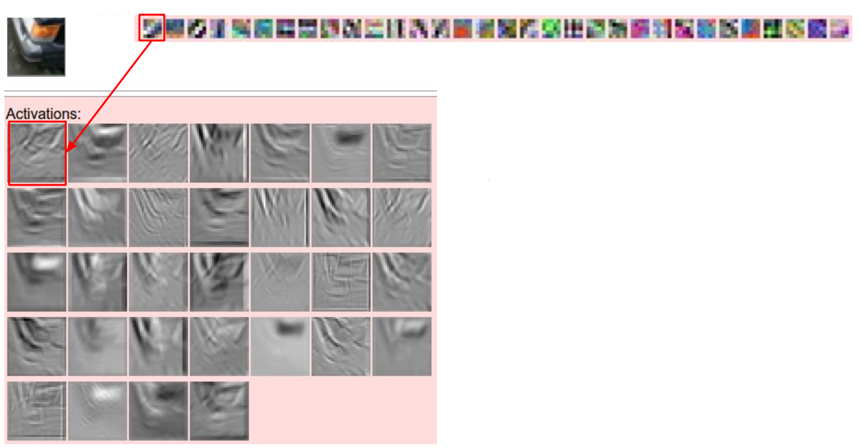
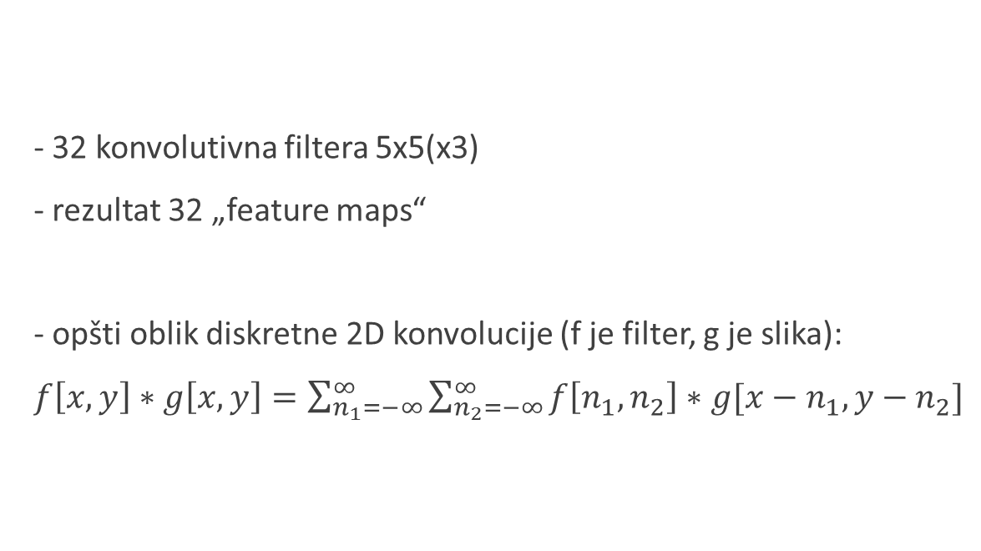
CNN – konvolutivni sloj
- 32 konvolutivna filtera 5x5(x3)
- rezultat 32 „feature maps“
- opšti oblik diskretne 2D konvolucije (f je filter, g je slika):
$f\left[x,y\right]∗g\left[x,y\right]=\sum_{n_{1}=−∞}^{∞}{\sum_{n_{2}=−∞}^{∞}{f\left[n_{1},n_{2}\right]∗g[x−n_{1},y−n_{2}]}}$

Slide 17


CNN – pooling sloj
Dodatno smanjuje broj parametara smanjivanjem veličine izlaza iz konvolutivnog sloja
Downsampling
Npr. 32x32 -> 16x16 (4 puta manje parametara!)
Uglavnom se uzima filter 2x2 koji se pomera po slici (npr. 32x32) sa korakom 2 (eng. stride) i za svaki 2x2 region se računa vrednost koja će biti upisana u rezultujuću sliku (16x16)
Koja funkcija računa koja će vrednost biti upisana u rezultujuću sliku?
AVERAGE pooling – prosek vrednosti
MAX pooling – najveća vrednost

Slide 18
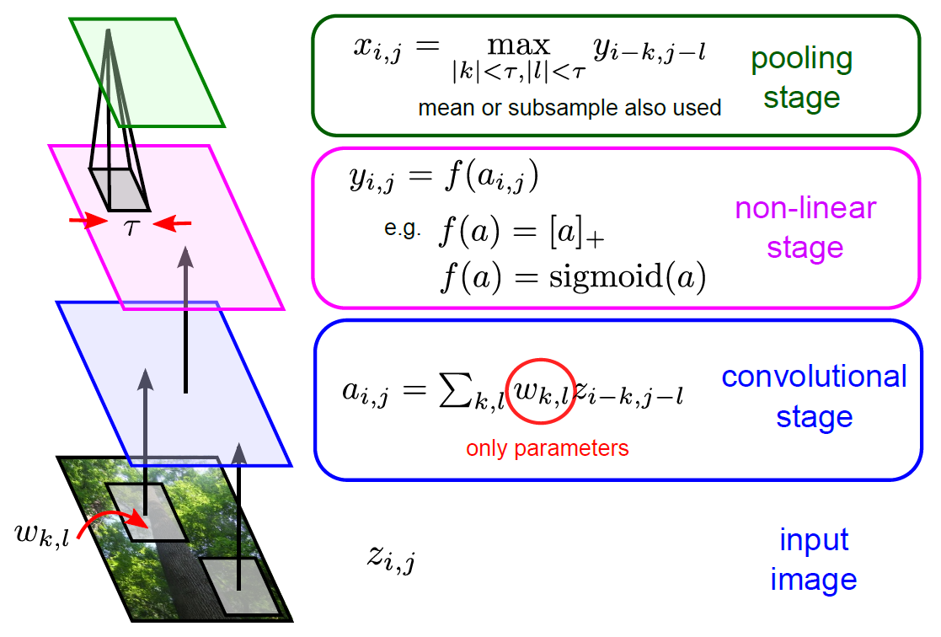
CNN – conv + activaction + pool

Slide 19
Obučavanje CNN
Back-propagation sa SGD
Jedino što je sad malo kompleksnije izračunavanje izlaza
Poboljšanje podataka (eng. data augmentation)
Translacija, rotacija, preslikavanje ulaznih podataka (slika) i dodavanje šuma/distorzija
Značajno poboljšava performanse obučavanja CNN
Sprečava over-fitting
Najviše računanja/memorije je u prvim konvolutivnim slojevima
Najviše parametara je u poslednjim FC (fully connected) slojevima

Slide 20
Tipične CNN
5 conv+activation+pooling slojeva
3 sloja u MLP na izlazu
500k neurona
50M parametara
Vreme obučavanja – nedelju dana (GPU)

Slide 21
Moderne CNN
Konvolutivni filteri 3x3 (neke čak i 2x2 i 1x1!?)
Pooling filter 2x2 (neke čak i manje – „fractional pooling“)
Pomeranje pooling filtera za korak 1
Veoma duboke (preko 10 slojeva)
... ovake mreže zahtevaju i odgovarajući resurse za obučavanje

Slide 22
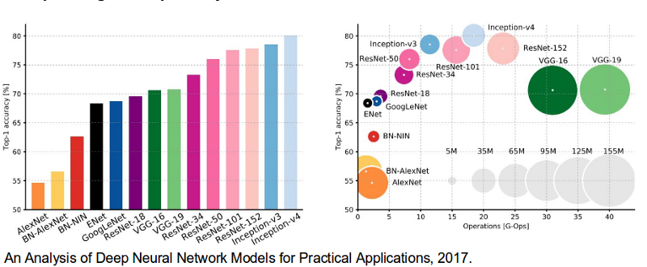
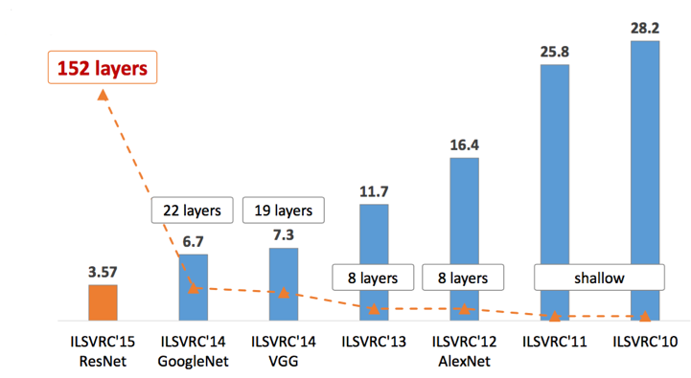
Poznate arhitekture CNN – 1/7
ImageNet projekat predstavlja ogromnu bazu vizuelnih podataka (sličica) koja je kreirana za potrebe istraživanja u oblasti detekcije objekata.
Svake godine se organizuje takmičenje pod nazivom ImageNet Large Scale Visual Recognition Challenge (ILSVRC). Rezultati koji predstavljaju prekretnice su prikazane na sledećoj šemi:

Slide 23
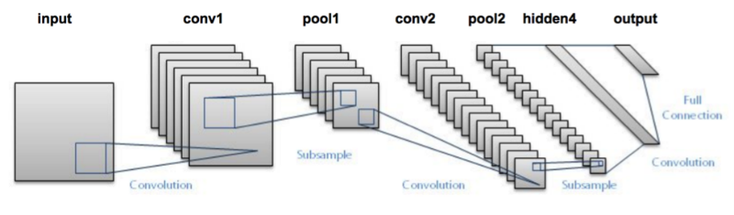
Poznate arhitekture CNN – 2/7
LeNet-5 (1998)

Slide 24
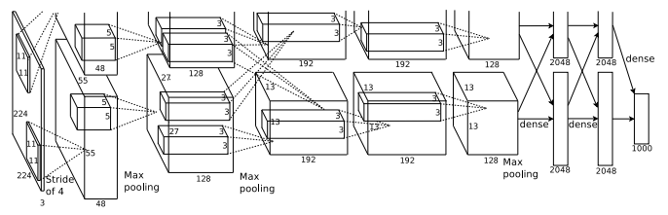
Poznate arhitekture CNN – 3/7
AlexNet (2012)
Prva konvolutivna mreža koja pobeđuje na takmičenju. Smanjuje TOP-5 grešku sa 26% na 16.4%. Drugo mesto je zauzela nekonvolutivna mreža sa 26.2%.
AlexNet se trenirala 6 dana paralelno na dve Nvidia Geforce GTX 580 GPU, što je razlog zašto je arhitektura podeljena na dva toka.
https://papers.nips.cc/paper/4824-imagenet-classification-with-deep-convolutional-neural-networks.pdf

Slide 25
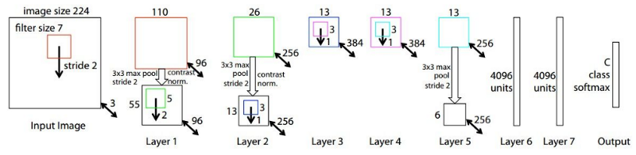
Poznate arhitekture CNN – 4/7
ZFNet (2013)
Dobijena modifikacijom hiperparametara AlexNet mreže iz 2012 godine.
Postignuta TOP-5 greška od 14.8%, što je duplo manje od greške koja je postojala pre konvolutivnih mreža.

Slide 26
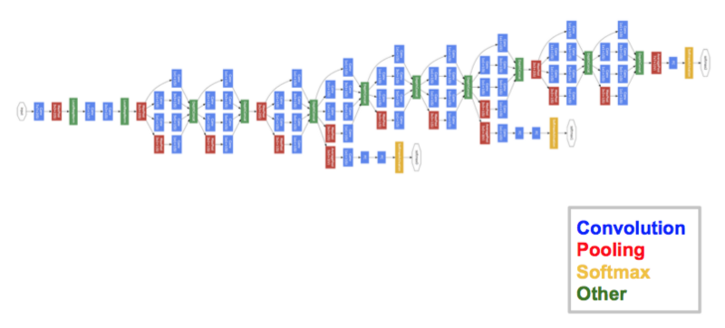
Poznate arhitekture CNN – 5/7
GoogleNet/Inception(2014)
Postignuta TOP-5 tačnost od 6.67%. Ovo je već jako blizu nivou greške koji proizvede čovek (oko 5%).
Uvodi tzv. „Inception module“. Koristi 22 CNN sloja sa jako malim konvolucijama, batch normalization i augmentaciju slika. Male konvolucije rezultuju u 4 miliona parametara (AlexNet je imao 60 miliona).

Slide 27
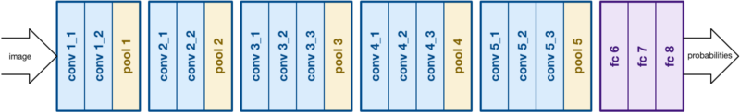
Poznate arhitekture CNN – 6/7
VGGNet (2014)
Slično kao AlexNet, samo 3x3 konvolucije, ali dosta filtera.
Trenirana na 4 GPU, 2–3 nedelje.
138 miliona parametara
Ima dve varijante (VGG19 i VGG16) sa 19 i 16 CNN slojeva.
Još uvek jedna od najpopularnijih mreža za ekstrakciju osobina (engl. feature extraction)

Slide 28
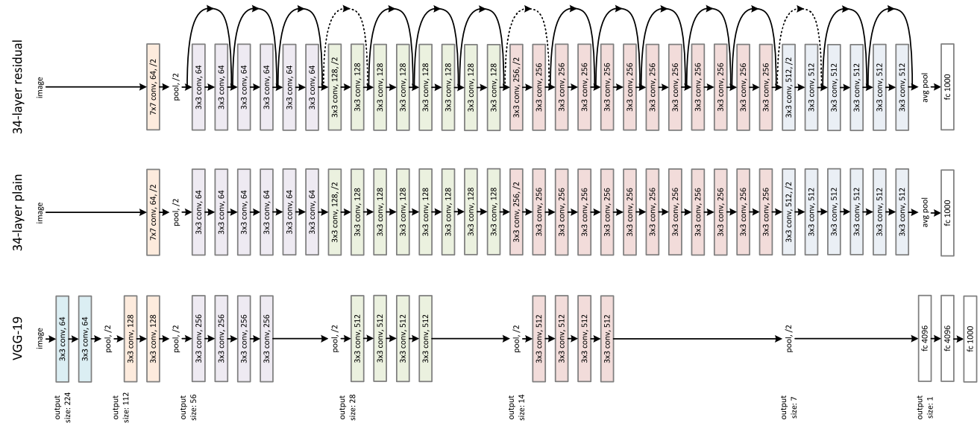
Poznate arhitekture CNN – 7/7
ResNet (2015)
Uvođenje „skip konekcija“. Nešto slično sada imamo kod rekuretnih neuronskih mreža (sledeći termin detaljnije)
Ekstremno duboka mreža, čak 152 sloja. Zbog skip konekcija manje kompleksna od VGG net
TOP-5 tačnost od 3.57% (bolje od čoveka na ovom skupu podataka)

Slide 29
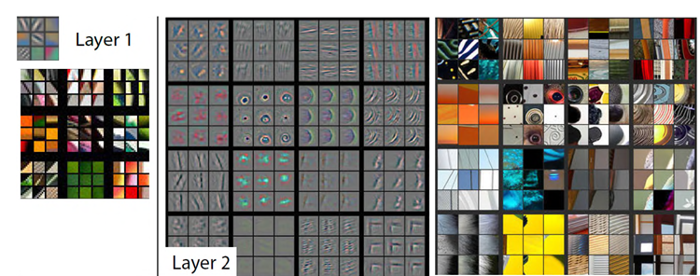
Obučeni slojevi CNN – Vizualizacija 1/5

Slide 30
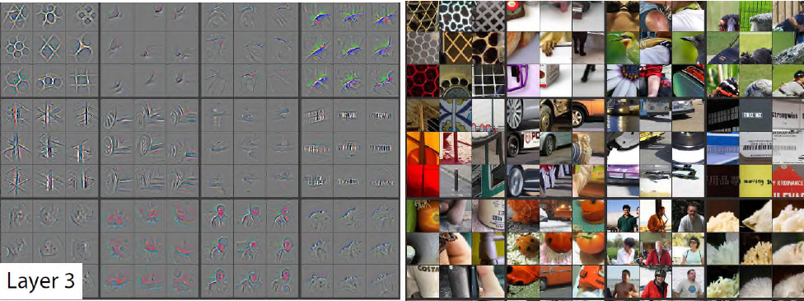
Obučeni slojevi CNN – Vizualizacija 2/5

Slide 31
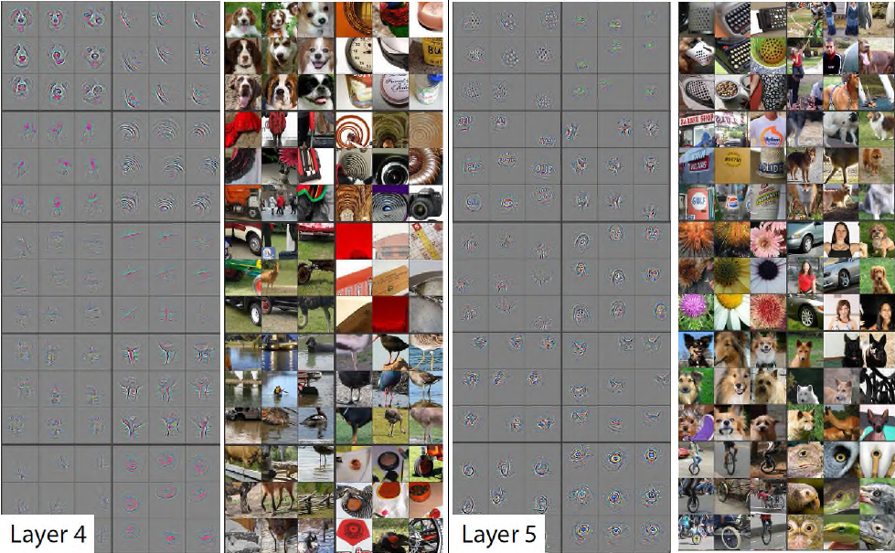
Obučeni slojevi CNN – Vizualizacija 3/5

Slide 32
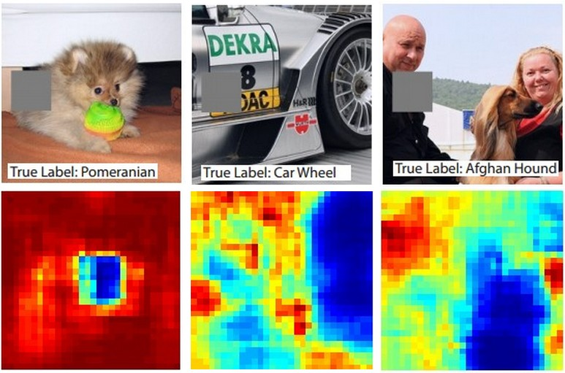
Heatmaps – Vizualizacija 4/5

Slide 33
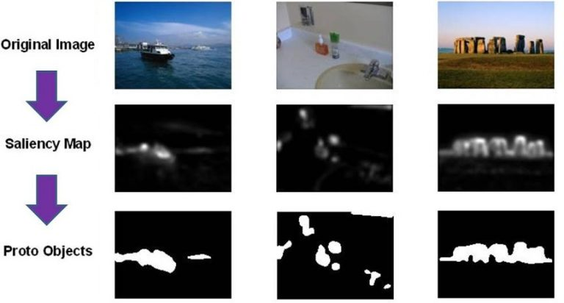
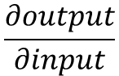
Saliency maps – Vizualizacija 5/5
$$\frac{∂output}{∂input}$$
https://arxiv.org/pdf/1312.6034v2.pdf

Slide 34
Rezultat vizualizacije ☺ - 1/3
Osobine se vizualizuju tako da se na ulazna fotografija modifikuje tako da daje najvišu moguću vrednost aktivacije u izlaznom sloju mreže (propagacija u nazad se radi do ulazne slike, a onda se ulazna slika modifikuje za negativne vrednosti gradijenata). Ovime se smanjuje greška tako što menjamo izvornu sliku (hack korišćen samo za vizualizaciju.
Sama ideja procesa vizualizacije osobina istraživačima daje neke malo drugačije ideje ☺
Umesto da se u procesu vizualizacije ističu samo osobine (engl. features), istraživači su na input slali random fotografije i pokušavali da pojačaju aktivacije za određene klase
Ovo je dovelo do toga da mreža počne da halucinira sa fokusom na te primere (Deep Dream projekat)
Drugi primer je NeuralStyle transfer, koji ima malo kompleksniju ideju, ali i dalje na istoj osnovi

Slide 35
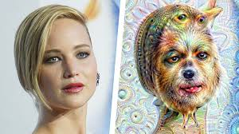
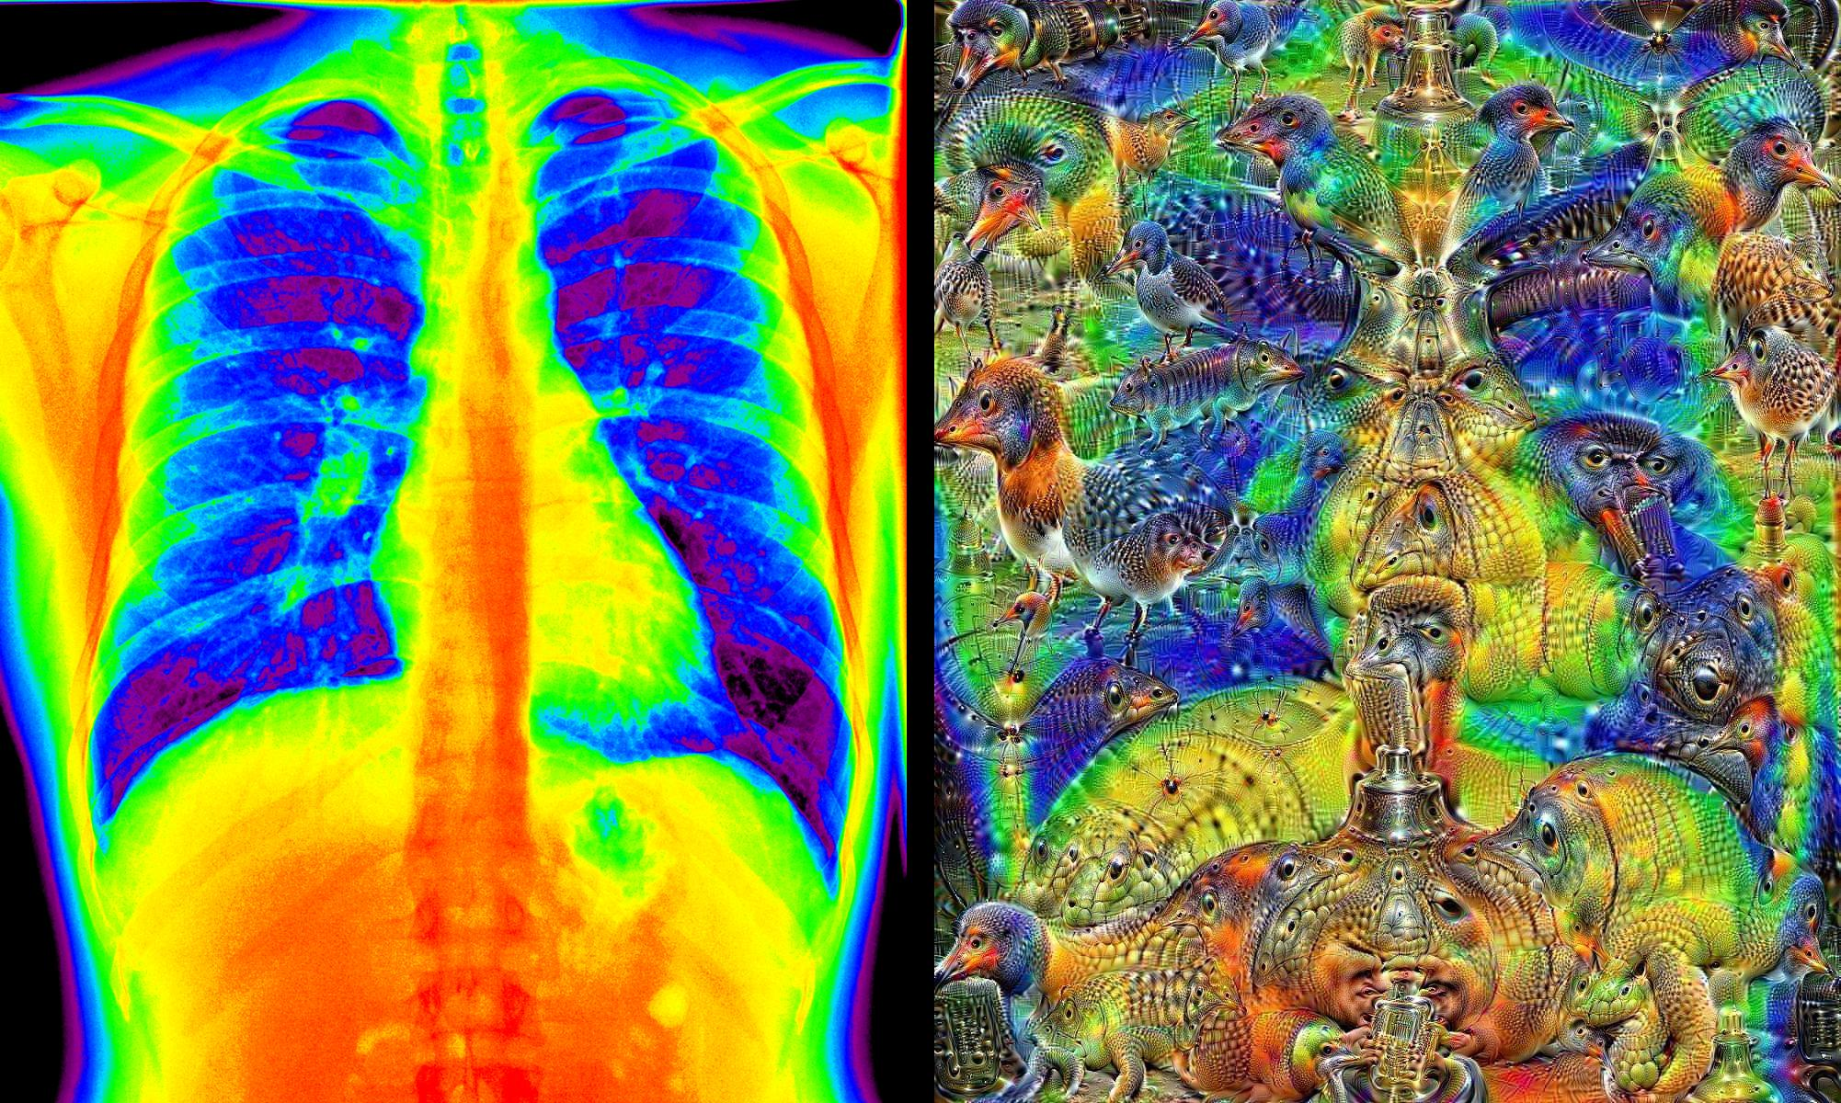
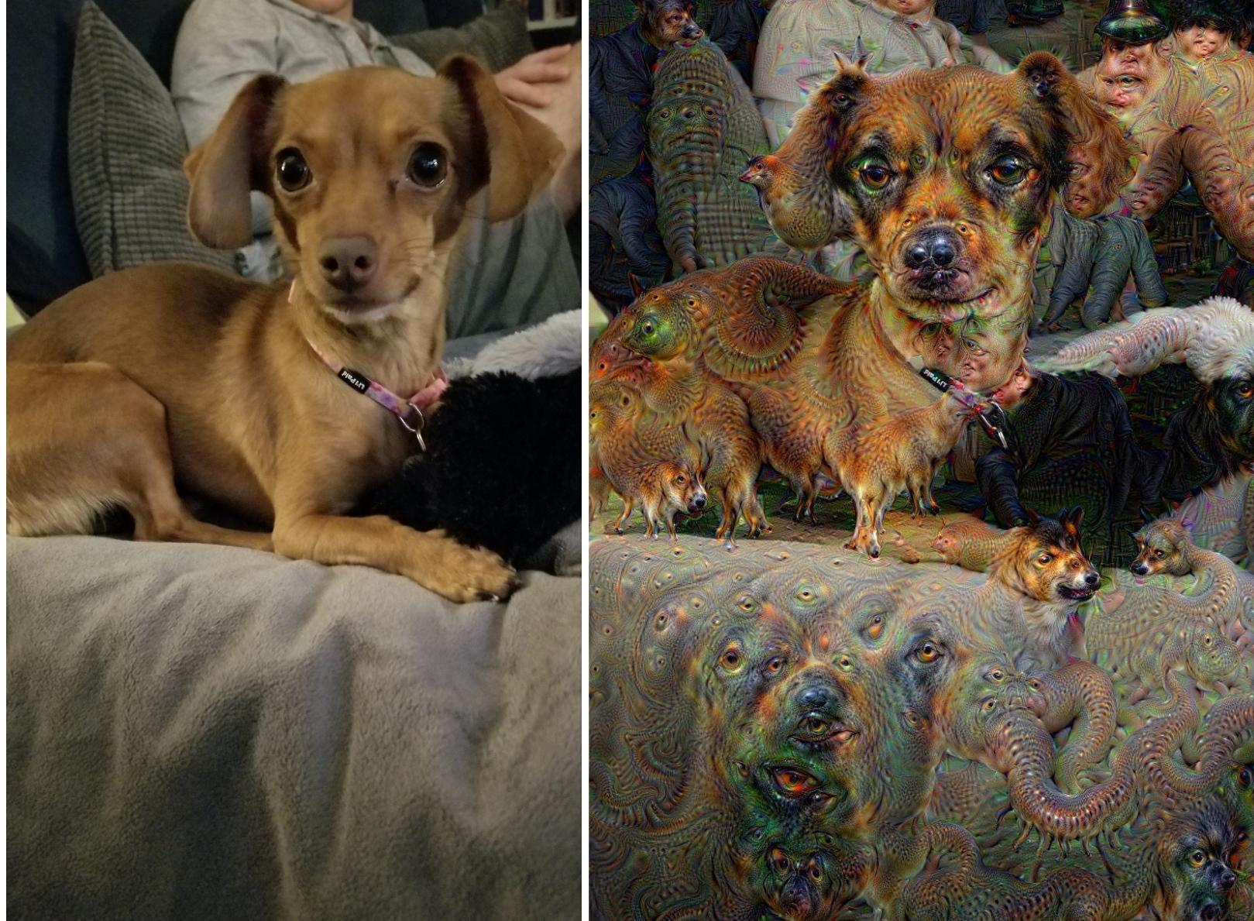
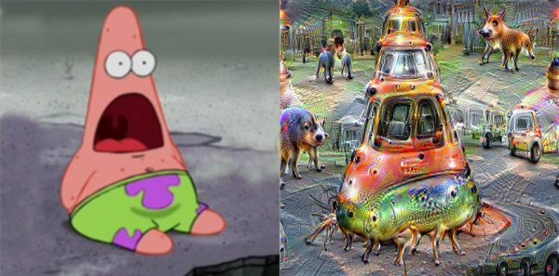
Rezultat vizualizacije ☺ - 2/3
Deep Dream

Slide 36
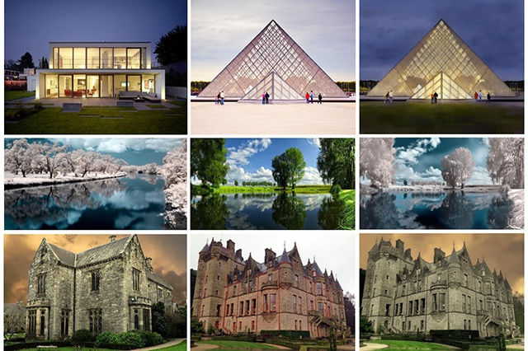
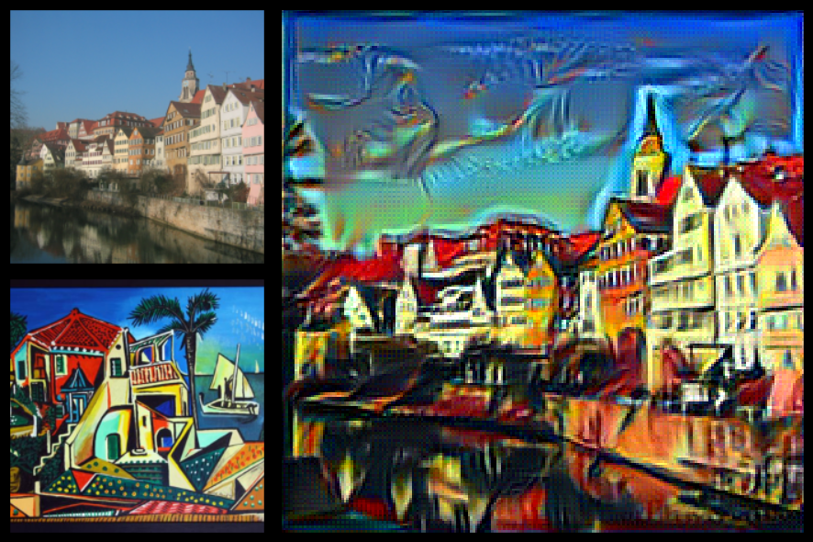
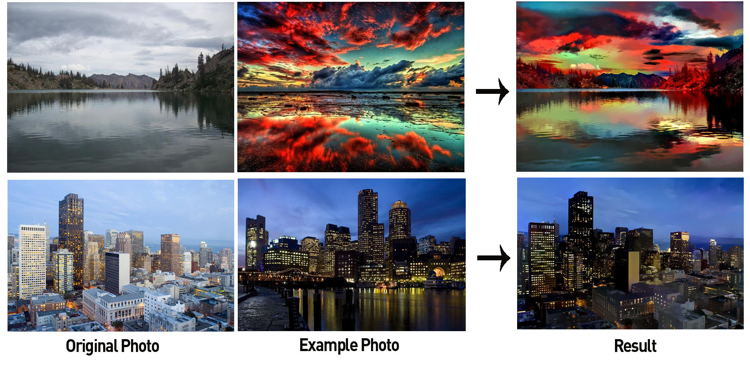
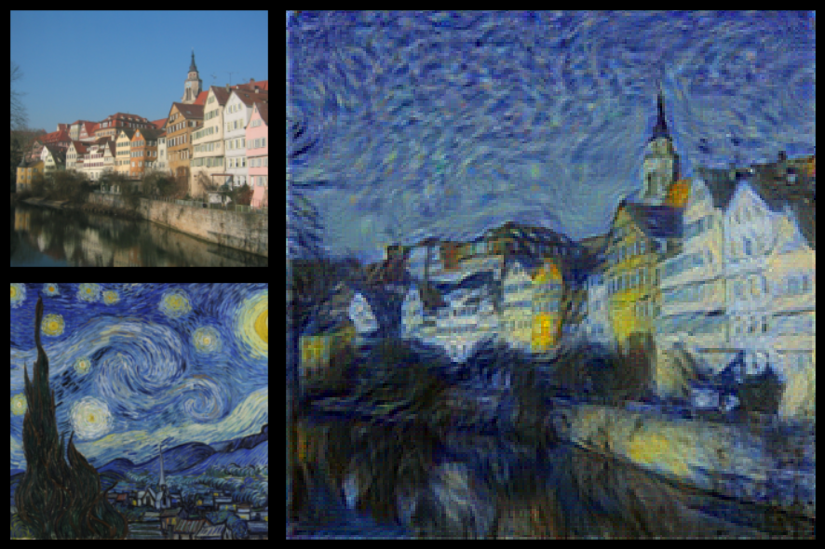
Rezultat vizualizacije ☺ - 3/3
Neural Style transfer

Slide 37
Kratak pregled svega o CNN
Viši (dublji) nivoi reprezentuju više apstraktne osobine
Viši nivoi su nezavisni od:
Translacije
Rotacije
Osvetljenja
Odličan metod učenja i detekcije osobina (eng. feature detectors/extraction)
Prvi sloj nauči npr detekciju ivica
Dublji slojevi kompleksnije stvari
Integracija obučavanja klasifikatora (MLP) sa učenjem interne reprezentacije osobina

Slide 38
Ali...
Modeli sa dubokim hijerarhijama su zapravo veoma stara ideja, ne nova
Čitava revolucija „dubokog učenja“ (eng. deep learning) je proizvod pre svega nekih novih metoda za inicijalizaciju i obučavanje dubokih mreža, ali i dostupnog hardvera (GPU)
Trenutne metode kao cilj imaju nezavisnost od translacije, rotacije, itd... Ali ovo je još uvek prilično daleko od biološke, prirodne vizije
Klasifikacija slika je sve što (bar trenutno) možemo – kažemo CNN „Reci mi šta se nalazi na ovoj slici“

Slide 39
Za čitanje
http://cs231n.github.io/convolutional-networks/

Slide 40
CNN – DEMO (CIFAR 10)
CIFAR 10 data set: 50k slika za obučavanje, 10k slika za testiranje u 10 kategorija
http://cs.stanford.edu/people/karpathy/convnetjs/demo/cifar10.html

